Slide 1
Neuronales Netz Portfolio Optimierung
Patrick Spohr

Slide 2
AGENDA
Motivation … 3
Literatur … 6
Ziele … 10
Daten … 13
Methoden … 15
Ergebnisse … 19

Slide 3
Motivation

Slide 4
Tolle Aktien gefunden… aber wie passen sie im Portfolio?
Motivation
Es ist einfach, wenn man nur fünf Aktien hat.
Aber wenn man fünfzig Aktien hat?

Slide 5
Motivation
Kurze Einleitung
In drei Wörtern zusammengefasst…
Portfolio-Allokation Optimierung
In einem Satz…
Aktien in einem Portfolio zuteilen, indem KNN und LSTM mit Sharpe-Quotient als Verlustfunktion eingesetzt wird.

Slide 6
Literatur

Slide 7
Literatur
Literaturüberblick
TensorFlow: A System for Large-Scale Machine Learning von M. Abadi et al.
https://research.google/pubs/tensorflow-a-system-for-large-scale-machine-learning/
Long Short-Term Memory von S. Hochreiter et al.
https://www.bioinf.jku.at/publications/older/2604.pdf
The Sharpe Ratio von W. F. Sharpe
https://web.stanford.edu/~wfsharpe/art/sr/sr.htm
Deep Learning for Portfolio Optimization von Z. Zhang et al.
https://arxiv.org/pdf/2005.13665v3.pdf

Slide 8
Definitionen
Künstliches Neuronales Netz
Long Short-Term Memory
KNN sind Algorithmen, die den Neuronen im Gehirn nachempfunden sind. Die Gestalt aller KNN haben ein Input Layer, (mehrere) Hidden Layers und ein Output Layer.
LSTM bezeichnet sich als eine Technik zur Verbesserung eines rekurrenten neuronalen Netzes, indem es um eine Art Erinnerung an frühere Erfahrungen verfügt, um das Problem des vanishing Gradient zu lindern.
Sharpe-Quotient
Verlustfunktion
Die Sharpe-Quotient ist eine Kennzahl, die die Rendite zur Volatilität eines Portfolios zeigt.
​
Die Verlustfunktion misst den Fehler zwischen eine Beobachtung und eine Schätzung von einer Regression oder einer Klassifikation.

Slide 9
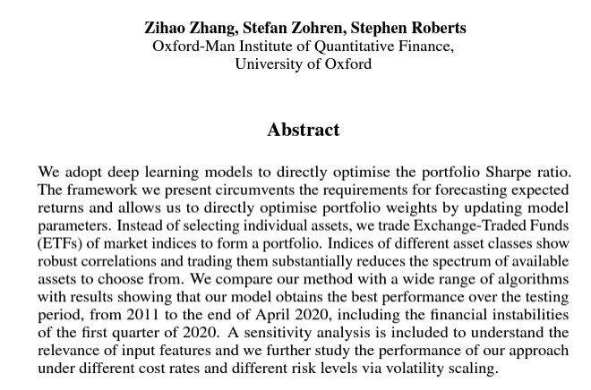
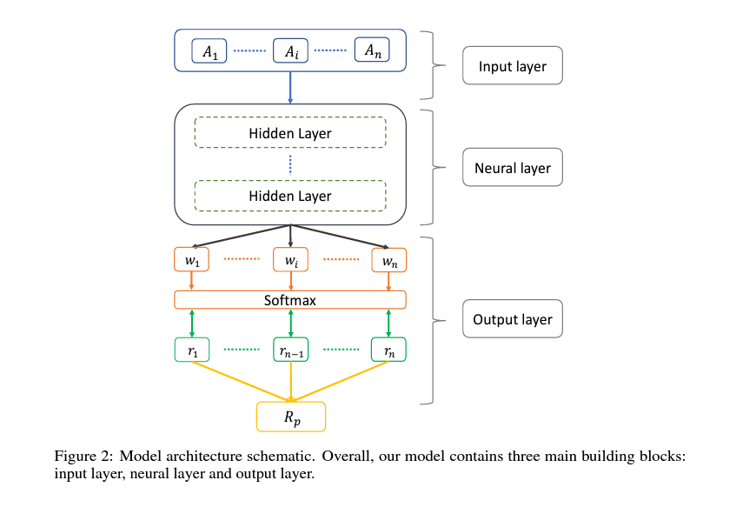
Haupt Literatur
Deep Learning for Portfolio Optimization

Slide 10
Ziele

Slide 11
Schritte
1
Erstes KNN-Modell erschaffen (ohne RFR)
2
Portfolio mit optimierten Gewichten für jeden Monat zuteilen
3
Zweites KNN-Modell weiterentwickeln (mit RFR)
4
Portfolio Auswertung mit einem Vergleichsindex und gleichgewichtiges Portfolio

Slide 12
Ziele
Was sind die Grenzen and Vermutungen meiner Projekte?
Nur Aktien sind im Portfolio.
Die Aktien sind passend für ein langfristiges Portfolio.
Die Aktien werden von Analysten schon geprüft.
Die Gewichte jede Aktie werden durch ein KNN bestimmt.

Slide 13
Daten

Slide 14
Daten
Stock Market Dataset
NASDAQ
S&P 500 (^GSPC)
Yahoo Finance
10-Year US Treasury Yield
FRED
Data Structure
Date - specifies trading date
Close - close price
Data Structure
Date - specifies trading date
Close - close price
Data Structure
Date - specifies trading date
Yield - returns in percentages
https://www.kaggle.com/datasets/jacksoncrow/stock-market-dataset
https://finance.yahoo.com/quote/%5EGSPC/
https://fred.stlouisfed.org/series/DGS10

Slide 15
Zehn Beliebige Aktien
Ticker | Name | Geschäft
PEP | PepsiCo, Inc. | Getränke
CTB | Cooper Tire & Rubber Company | Reifen
SKYW | SkyWest, Inc. | Fluglinie
EQT | EQT Corporation | Energie
COHR | Coherent, Inc. | Laser
SNFCA | Security National Financial Corporation | Lebensversicherung
NSEC | National Security Group, Inc. | Versicherung
OTTR | Otter Tail Corporation | Energie
WY | Weyerhaeuser Company | Abholzung
GOLD | Barrick Gold Corporation | Bergarbeit

Slide 16
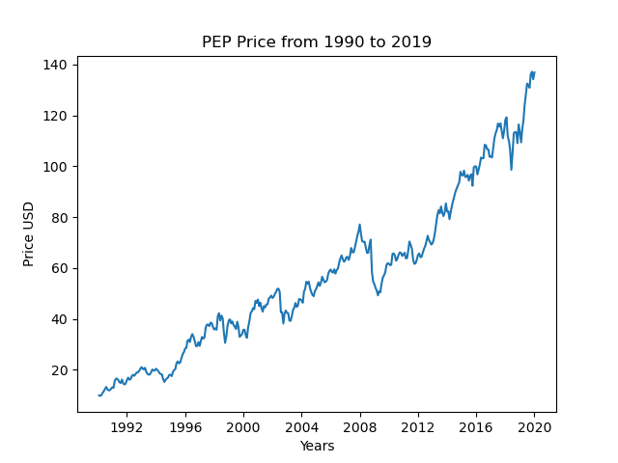
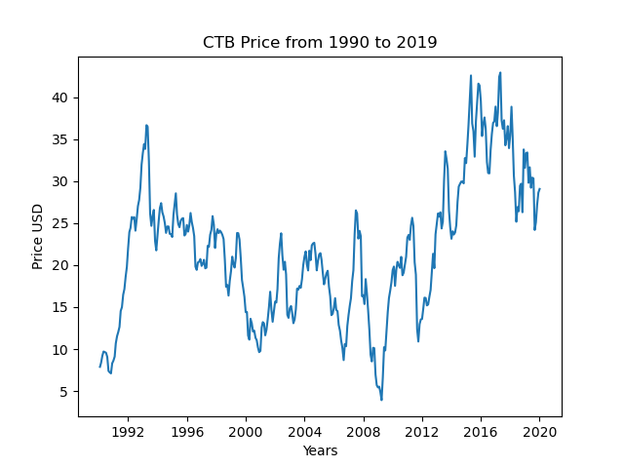
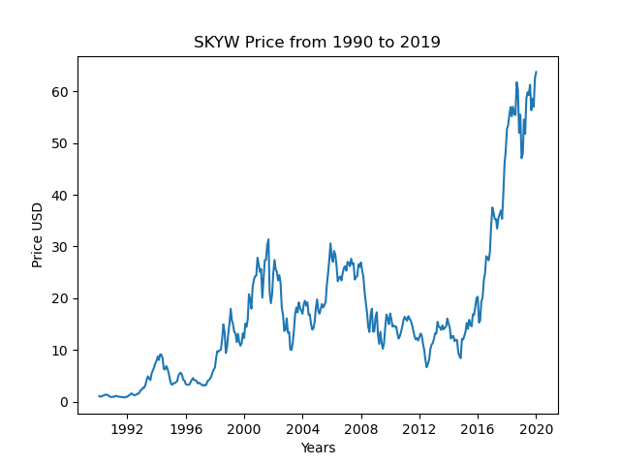
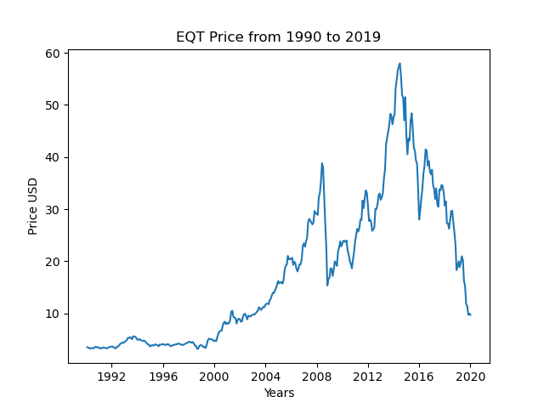
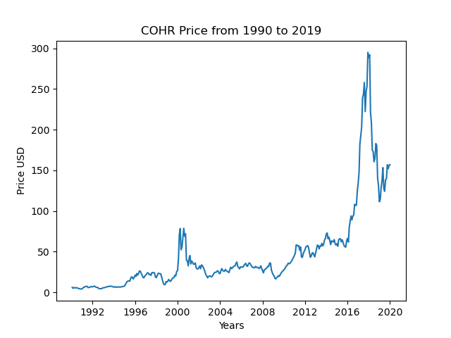
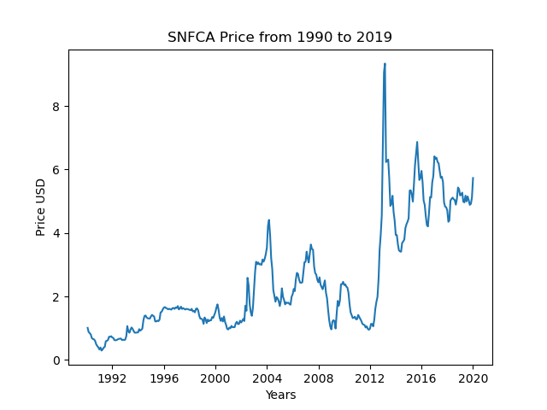
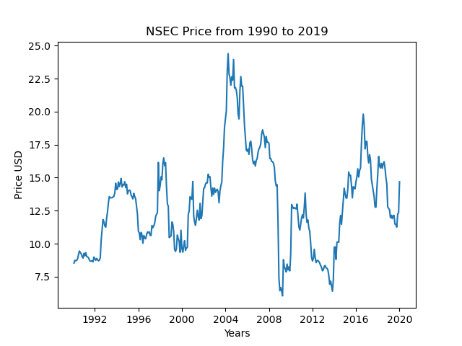
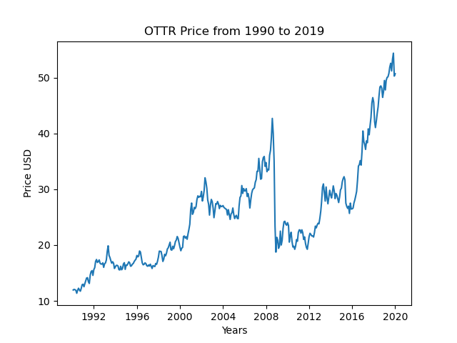
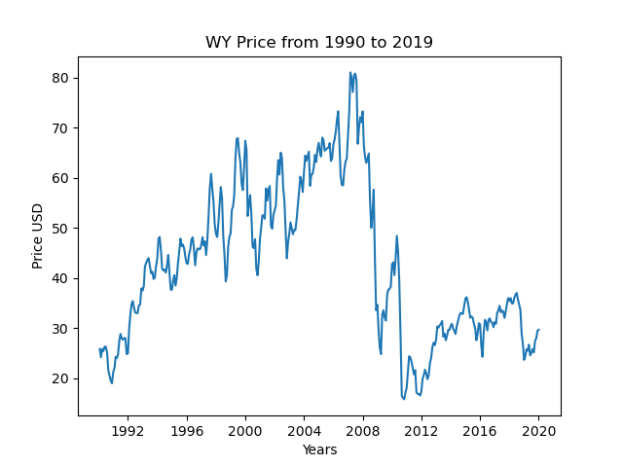
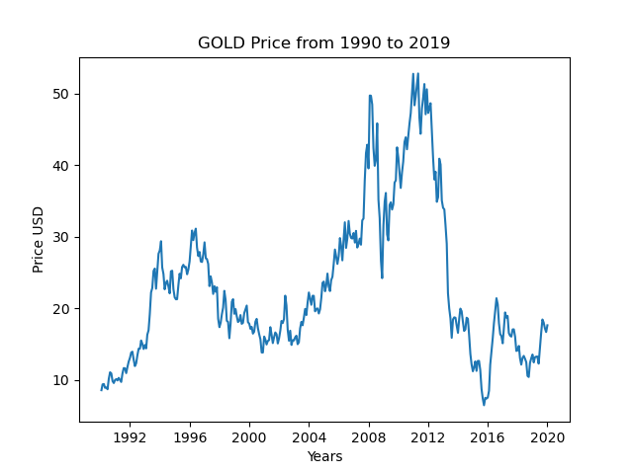
Aktien Überblick

Slide 17
SKYW

Slide 18
COHR

Slide 19
SNFCA

Slide 20
CTB

Slide 21
PEP

Slide 22
GOLD und OTTR

Slide 23
EQT, NSEC und WY

Slide 24
Methoden

Slide 25
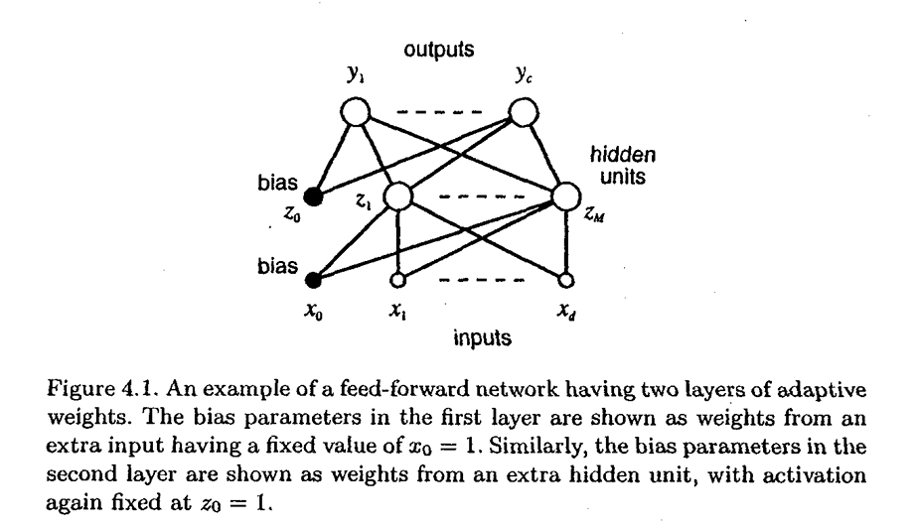
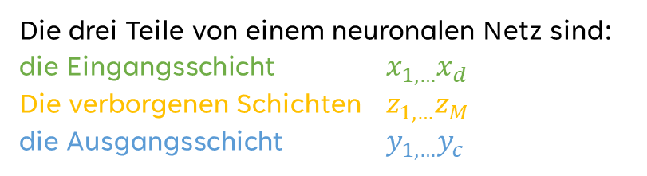
Methoden
Feed-Forward Künstliches Neurales Netz (KNN)
„We shall view feed-forward neural networks as providing a general framework for representing non-linear functional mappings between a set of input variables and a set of output variables.“
[Bishop, 117]
Die drei Teile von einem neuronalen Netz sind: die Eingangsschicht $x_{1,…}x_{d}$
Die verborgenen Schichten $z_{1,…}z_{M}$
die Ausgangsschicht $y_{1,…}y_{c}$

Slide 26
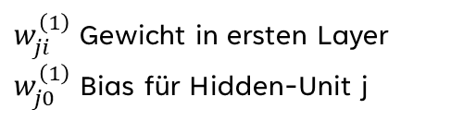
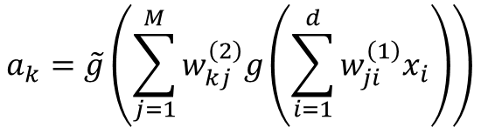
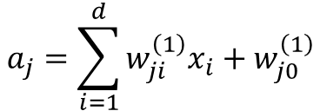
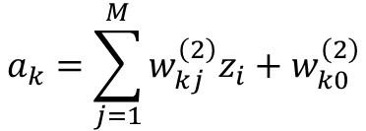
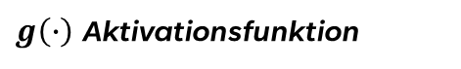
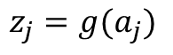
Methoden
Künstliches Neurales Netz KNN
[Bishop, 116-119]
d: Inputs M: Hidden-Units c: Output-Units
Output von der Hidden-Unit
Output vom Netz
$$a_{j}=\sum_{i=1}^{d}{w_{ji}^{\left(1\right)}x_{i}+w_{j0}^{\left(1\right)}}$$
$$a_{k}=\sum_{j=1}^{M}{w_{kj}^{\left(2\right)}z_{i}+w_{k0}^{\left(2\right)}}$$
$w_{ji}^{\left(1\right)}$ Gewicht in ersten Layer
$w_{j0}^{\left(1\right)}$ Bias für Hidden-Unit j
Komplett Funktion für Figure 4.1
$\tilde{g}\left(∙\right)$ Aktivationsfunktion für Output-Units
$$a_{k}=\tilde{g}\left(\sum_{j=1}^{M}{w_{kj}^{\left(2\right)}g\left(\sum_{i=1}^{d}{w_{ji}^{\left(1\right)}x_{i}}\right)}\right)$$
$g\left(∙\right)$ Aktivationsfunktion
$$z_{j}=g(a_{j})$$
$$y_{k}=\tilde{g}(a_{k})$$
kth Output-Unit

Slide 27
Methoden
Vermögensallokation
Sharpe-Quotient
Nachdem man erfolgs-versprechende Aktien gewählt hat, ist der nächste Schritt, wie die Aktien im Portfolio zugeteilt werden.
Im Modern Portfolio Theory​ (MPT) ist die Sharpe-Quotient eine beliebte Methode, um die risikoadjustierte Rendite zu messen.
KNN und LSTM
Wie kann die Rechenkräfte von einem Neuralnetz die Gewichte in einem Portfolio bestimmen?
Schnell und reibungslos Wertpapier in einem Portfolio zuteilen mit Hilfe ein KNN

Slide 28
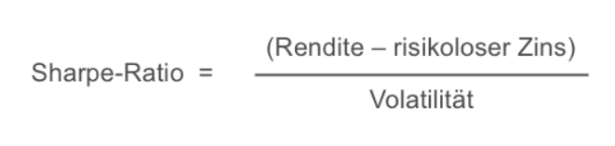
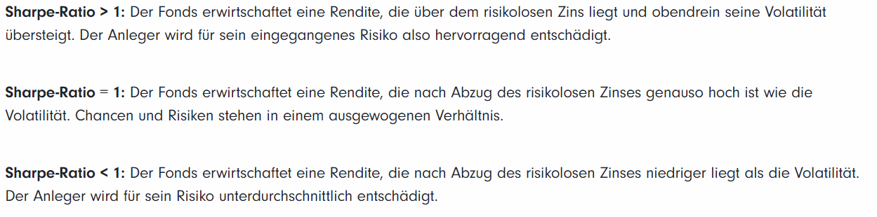
Methoden
Sharpe-Quotient
SHARPE
https://www.fidelity.de/wissen/tipps-and-strategien/risiko-kennziffern/sharpe-ratio/

Slide 29
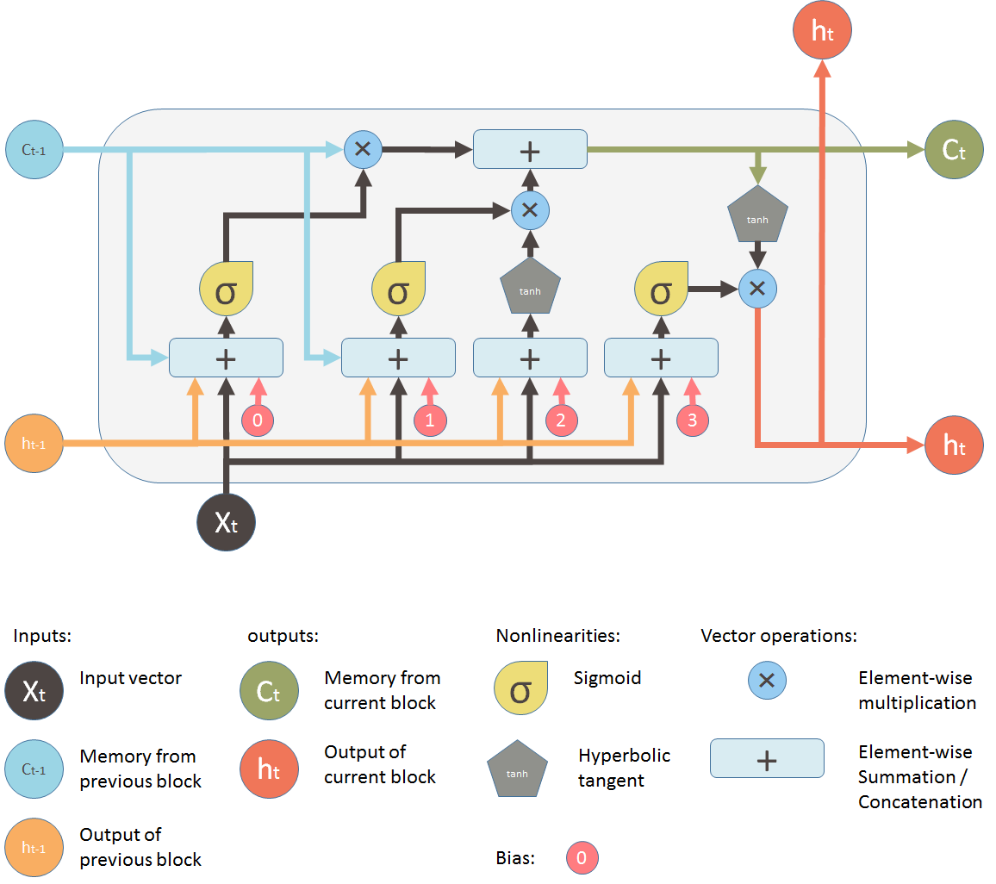
Methoden
Long Short-Term Memory
LSTM
LSTM wurde gebildet, um Back-Flow-Problemen von Rekurrent Netz „Short-Term Memory“ zu lindern.
[Hochreiter]
https://miro.medium.com/v2/resize:fit:828/format:webp/1*laH0_xXEkFE0lKJu54gkFQ.png

Slide 30
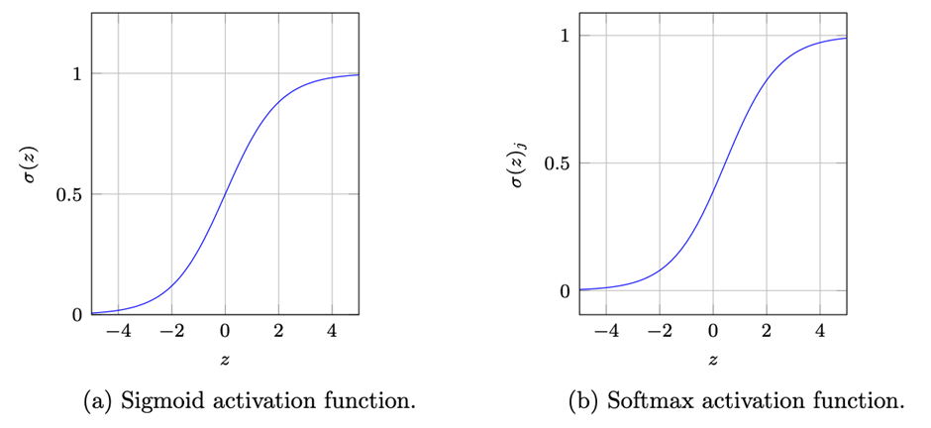
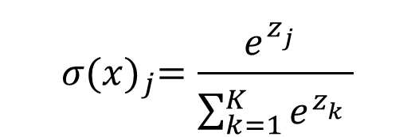
Methoden
Softmax-Funktion
Softmax
$$σ{(x)}_{j}=\frac{e^{z_{j}^{}}}{\sum_{k=1}^{K}{e^{z_{k}^{}}}}$$
Für j = 1, … , K
x = Input Vektor
Für Klassifikation mit mehr als zwei Klassen. Die Funktion versichert, dass die Wahrscheinlichkeit von aller Klassen 1 ergibt.
Wichtig für die Gewichten für das Portfolio!
https://databasecamp.de/en/ml/softmax-function

Slide 31
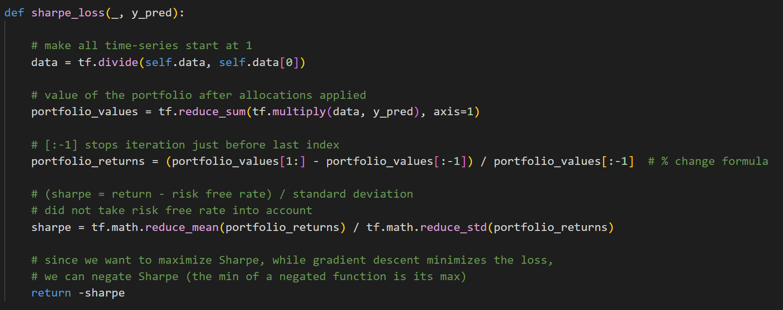
Methoden
Sharpe Ratio
OHNE Risk-Free Rate
X Features
Y Target
N Aktien mit x Close Preis
y Gewicht für jede N Aktien

Slide 32
Methoden
Sharpe Ratio
MIT Risk-Free Rate
X Features
Y Target
N Aktien mit x Close Preis
y Gewicht für jede N Aktien

Slide 33
Ergebnisse

Slide 34
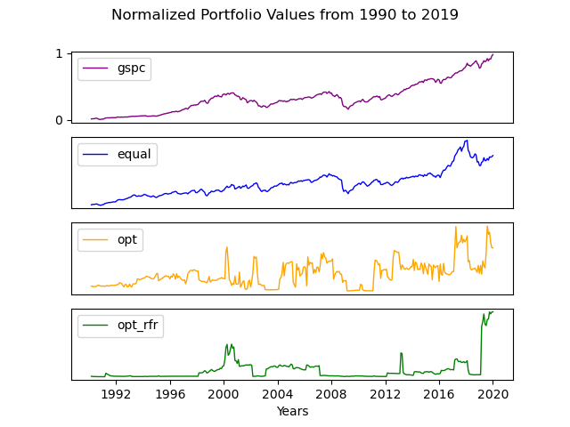
Normalisierte Portfoliowerte
S&P 500 Vergleichsindex
Portfolio Gleichgewichtig
Optimiertes Portfolio ohne RFR
Optimiertes Portfolio mit RFR
Schwierig, die Leistung von jedem Portfolio zu verstehen.

Slide 35
Wichtige Frage
Was sind die Summe aller monatlichen Rendite?
(optimiert jeden Monat)
Was sind die Unterschiede zwischen die Portfolios mit und ohne RFR?
Wie sieht die Sharpe Ratios von die vier Portfolios aus?

Slide 36
Portfolio Renditen
Portfolio | Summe Monatlichen Renditen %
OPT mit RFR | 6604,73
OPT ohne RFR | 5331,83
EQU | 213,32
GSPC | 248,56

Slide 37
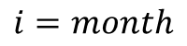
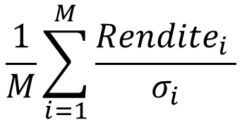
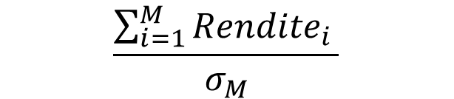
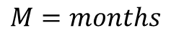
Sharpe Ratios ohne RFR
Portfolio | Total
OPT mit RFR | 39,9735
OPT ohne RFR | 41,1696
EQU | 52,8962
GSPC | 72,302
Portfolio | Monatlicher Durchschnitt
OPT mit RFR | -0,0026
OPT ohne RFR | 0,0225
EQU | 0,0934
GSPC | 1,7403
$$\frac{\sum_{i=1}^{M}{{Rendite}_{i} }}{σ_{M}}$$
$$i=month$$
$$\frac{1}{M}\sum_{i=1}^{M}{\frac{{Rendite}_{i} }{σ_{i}}}$$
$$M=months$$
$$σ_{M}=Standardabweichung von allen monatlichen Rendite$$
$$σ_{i}=Standardabweichung von monatliche Rendite$$

Slide 38
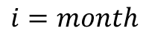
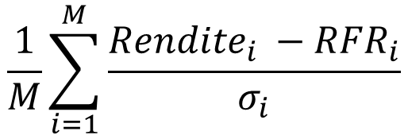
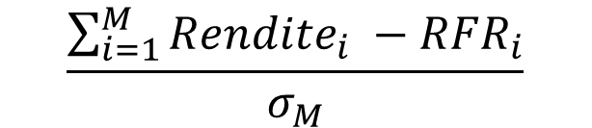
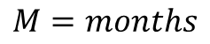
Sharpe Ratios mit RFR
Portfolio | Total
OPT mit RFR | 30,2492
OPT ohne RFR | 28,7633
EQU | -345,5259
GSPC | -395,0716
Portfolio | Monatlicher Durchschnitt
OPT mit RFR | 0,08449
OPT ohne RFR | 0,08034
EQU | -0,9651
GSPC | -1,1035
$$\frac{\sum_{i=1}^{M}{{Rendite}_{i} −{RFR}_{i}}}{σ_{M}}$$
$$i=month$$
$$\frac{1}{M}\sum_{i=1}^{M}{\frac{{Rendite}_{i} −{RFR}_{i}}{σ_{i}}}$$
$$M=months$$
$$σ_{M}=Standardabweichung von allen monatlichen Rendite$$
$$σ_{i}=Standardabweichung von monatliche Rendite$$

Slide 39
Fazit
Das zeigt die Wichtigkeit von Aktien Gewichten im Portfolio.
Das Sharpe Ratio als Verlustfunktion hat gut funktioniert.
Das RFR im Modell ergibt besser Rendite.
Das optimierte Portfolio mit RFR hat über 30 Jahre jährliche Rendite von 220,16 % eingebracht.
https://gurobi-optimization-gurobi-optimods.readthedocs-hosted.com/en/stable/mods/sharpe-ratio.html

Slide 40
Literaturverzeichnis
Risk-Free Rate
https://fred.stlouisfed.org/series/DGS10

Slide 41
Vielen Dank!
Patrick Spohr
HTW Berlin – FAR Masterstudiengang
Statistical Learning in Finance and Insurance
Prof Dr Christina Erlwein-Sayer

